Slide 1
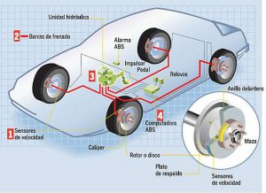
EL SISTEMA DE FRENOS HIDRÁULICOS
Raúl Patricio Fuenzalida Varas Técnico Automotriz Nivel Superior Universidad Tecnológica de Chile - INACAP Profesor de Mecánica Automotriz -INACAP Profesor de Enseñanza Media Técnico Profesional Universidad Metropolitana de Ciencias de la Educación - UMCE Post- titulo en Educación Tecnológica Universidad Tecnológica Metropolitana – UTEM

Slide 2
EL SISTEMA DE FRENOS HIDRÁULICOS;
Es el conjunto de elementos que tienen por función el deter al vehículo automotriz en forma total o parcial , bajo cualquier condición de marcha y en cualquier tipo de terreno. Para realizar esta función este sistema transmite la presión hidráulica a través del líquido hidráulico, desde la bomba de frenos y hasta los dispositivos activadores del frenado que pueden ser las balatas o las pastillas de frenos.

Slide 3
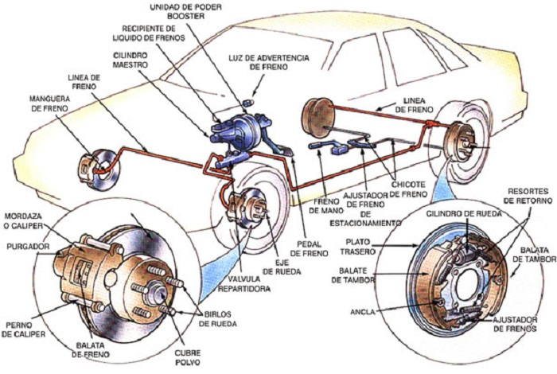
El SISTEMA DE FRENOS DE UN VEHICULO

Slide 4
COMPONENTES DEL SISTEMA DE FRENOS
Pedal: Es el elemento que debe presionarse para accionar el sistema de frenos. La presión que se ejerce sobre el pedal mueve un pistón que está ubicado en el cilindro principal. Esta acción desencadena la acción de frenado.
Líquido de frenos: Es un fluido hidráulico especial que transmite la fuerza que se ejerce en el pedal hacia los cilindros de la llanta. Se compone principalmente de derivados del poliglicol, tiene un elevado punto de ebullición debido a que los frenos producen calor en exceso.
Bomba de frenos: Conocida también como cilindro maestro, se encarga de convertir la fuerza ejercida por el pie en presión hidráulica, que acciona otros elementos como cilindros y calipers.
Servofreno: Es un elemento que multiplica el esfuerzo que se hace sobre el pedal y permite potenciar la acción de frenado.
Cilindro auxiliar: Es el que se encarga de recibir la fuerza que produce el líquido de frenos desde la bomba principal y realizar los mecanismos que hacen presión en las pastillas o bandas sobre los discos o campanas.
Disco de frenos
Pastillas de freno

Slide 5
Links de apoyo; https://www.youtube.com/watch?v=jjPoNK7eGzE https://www.youtube.com/watch?v=4Ke_qt-Vs7w https://www.youtube.com/watch?v=orNR6uqffXY https://www.youtube.com/watch?v=wfnXeBqwdB8 https://como-funciona.co/un-servofreno/ https://www.youtube.com/watch?v=2s-xdq2C5vs https://www.youtube.com/watch?v=SLFJdbnnhds&pbjreload=101 https://www.youtube.com/watch?v=aI-193JGp6g https://www.youtube.com/watch?v=6JBwHk7XGks https://www.youtube.com/watch?v=TOcgrrYpr-E

Slide 6
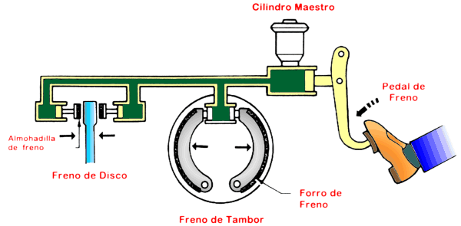
El sistema de frenos es básicamente un amplificador de la fuerza que el conductor aplica sobre el pedal, transmitiéndola a los frenos para detener las ruedas.

Slide 7
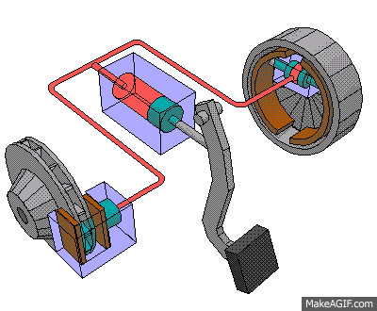
CIRCUITO BASICO DE FRENOS PASTILLA Y TAMBOR

Slide 8
COMPONENTES DEL SISTEMA ; 1-Pedal de freno. 2-Servofreno. 3-Bomba de freno. 4-Repartidor del circuito. 5-Cañerías de frenos. A : Sistema de frenos de disco. 6-Caliper. 7-Pastillas de frenos. 8-Disco de freno. B : Sistema de Frenos de tambor. 9-Cilindro frenos de rueda. 10-Patines de frenos. 11-Balatas de frenos. 12-Tambores de frenos. 13-Resortes retractiles. 14-Regulador de frenos.

Slide 9
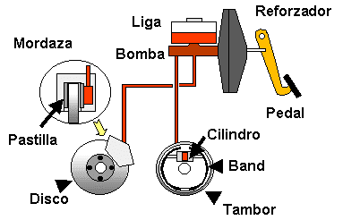

Slide 10
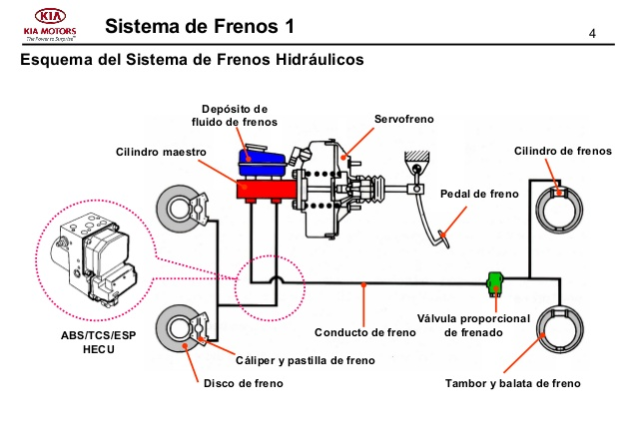

Slide 11
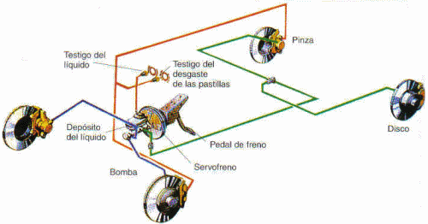

Slide 12
FUNCIONAMIENTO DEL SISTEMA DE FRENOS HIDRÁULICOS Al pisar el pedal del freno, un pistón ubicado dentro del cilindro maestro se desplaza ejerciendo presión sobre el líquido. Este, a su vez, transmite dicha fuerza hasta los cilindros de rueda, cuyos pistones se encargan de empujar las pastillas y las bandas contra los discos y campanas, respectivamente.
Cuando se suelta el pedal del freno baja la presión del líquido y los resortes de las zapatas pierden tensión, volviendo todo a su posición normal.
El freno de mano es un dispositivo mecánico que permite accionar el sistema trasero de frenos mediante una guaya. Se utiliza principalmente al estacionar, aunque en una emergencia puede ayudar a bajar o a detener la marcha.

Slide 13
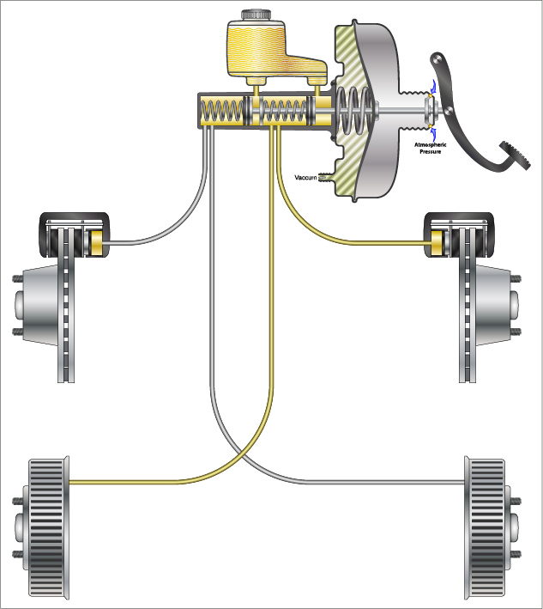

Slide 14
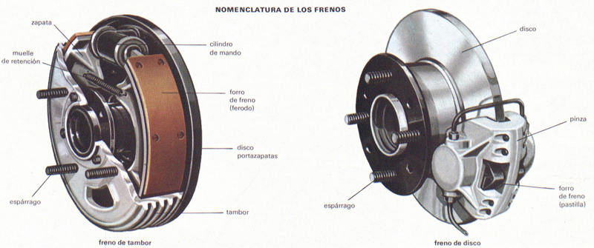
LOS SISTEMAS DE FRENOS HIDRÁULICOS SE CLASIFICAN EN ;
1° - Sistema con Balatas y Tambor.
2° - Sistema con Pastillas y Discos.

Slide 15
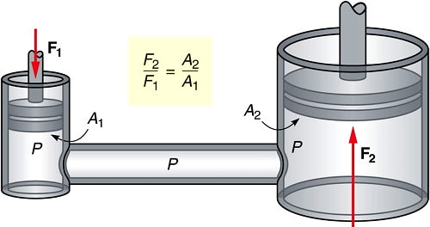
PRINCIPIO DE BLAISE PASCAL
En física, el principio de Pascal o ley de Pascal, es una ley enunciada por el físico-matemático francés Blaise Pascal (1623-1662) que se resume en la frase: “La Presión ejercida sobre un Fluido incompresible y en equilibrio dentro de un recipiente de paredes indeformables se transmite con igual intensidad en todas las direcciones y en todos los puntos del fluido”.
Pot lo tanto entenderemos que toda presión ejercida hacia un fluido, se propagará sobre toda la sustancia de manera uniforme y en todos los sentidos o direcciónes.

Slide 16
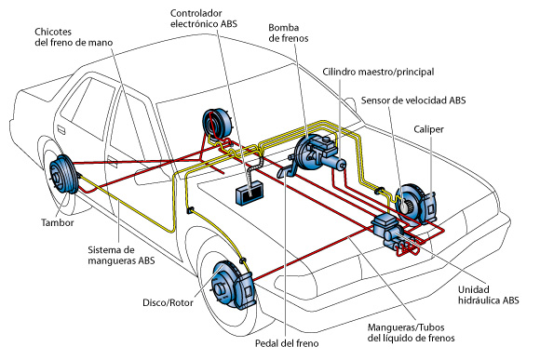

Slide 17
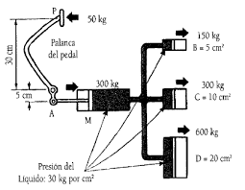

Slide 18
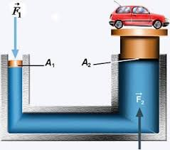

Slide 19
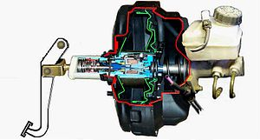
EL SERVOFRENO El servofreno, , es un componente del sistema de frenado que determina el grado de fuerza que se debe aplicar para la frenada. Se fue implementando en todos los autos a medida que estos fueron ganando potencia y peso, hasta convertirse en una de las partes primordiales para lograr el frenado. Este dispositivo lleva una conexión hacia el múltiple de admisión del motor para acumular por un lado del diafragma un vacio el cual se va a activar cuando actúe el pedal de frenos y se abrá la válvula de entreda de la presión atmosféricaaumentando la fuerza que actúa sobre el pedal de la bomba de frenos y aumentando de esta forma la fuerza que se convierte en presión sobre el líquido hidráulico .

Slide 20
FUNCIONAMIENTO DEL SERVO FRENOS

Slide 22
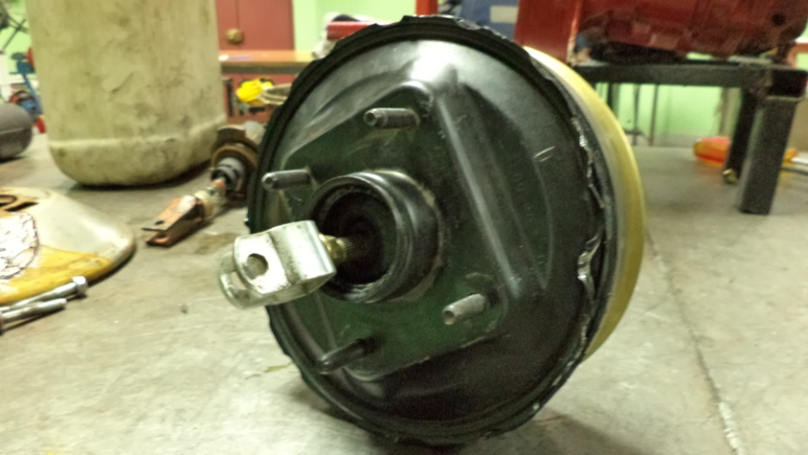
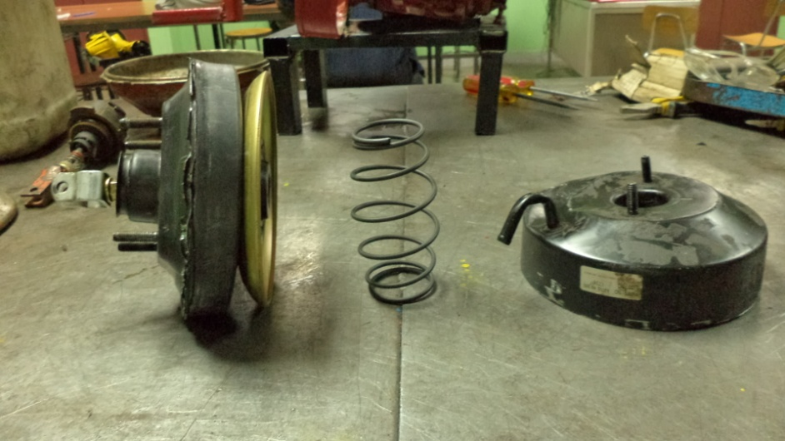
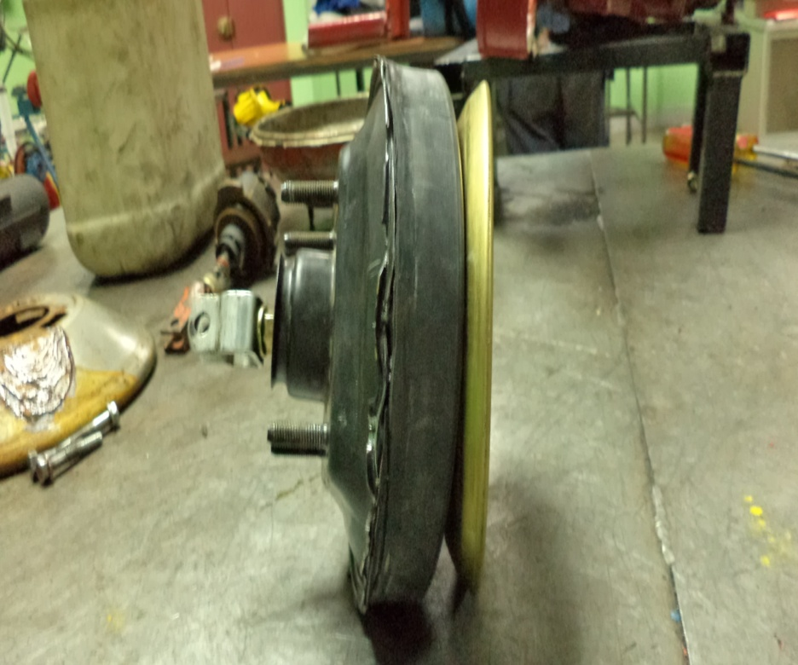
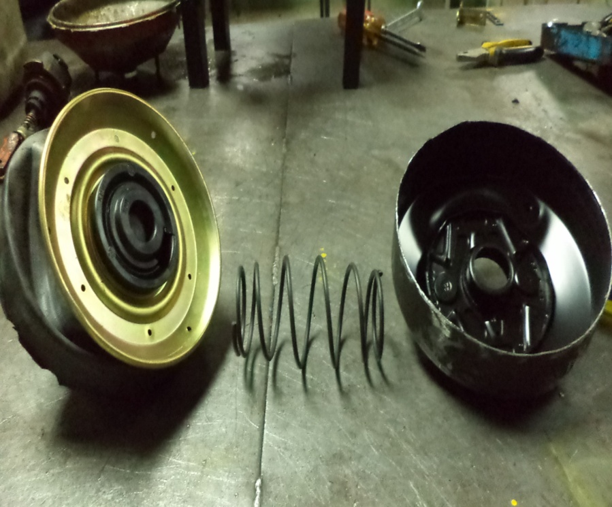

Slide 23
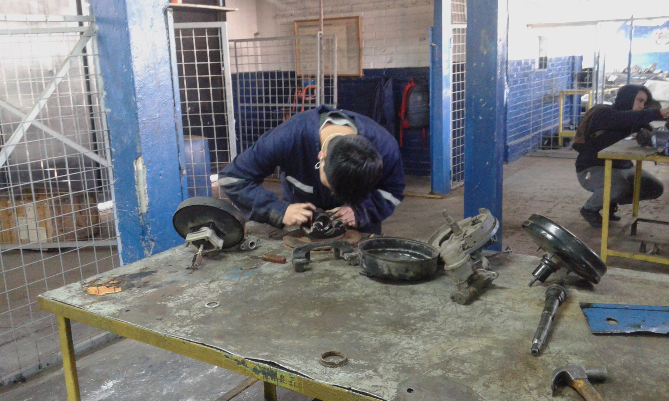
INSPECCIÓN DE LOS COMPONENTES DE UN SERVO FRENO.

Slide 24
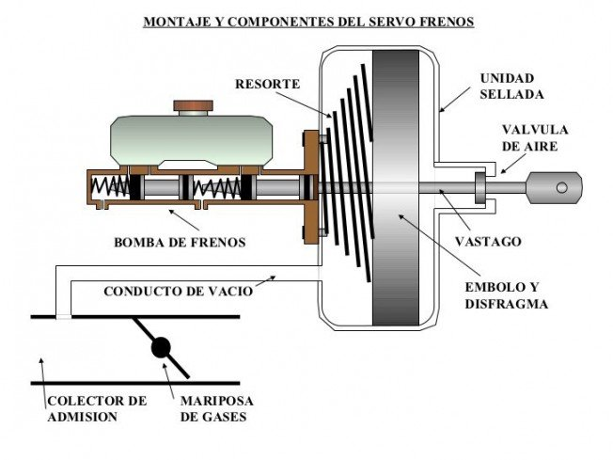
. Conexión al múltiple de admisión del motor

Slide 26
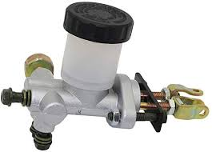
LA BOMBA DE FRENOS ; Es un bomba del tipo hidrostática de pistón , que tiene la función de presionar al liquido de frenos al momento de que el conductor presione el pedal de frenos , para accionar mediante este líquido hidráulico a los activadores de frenos.

Slide 27
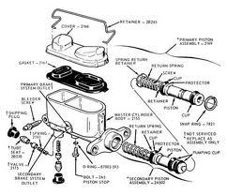

Slide 28
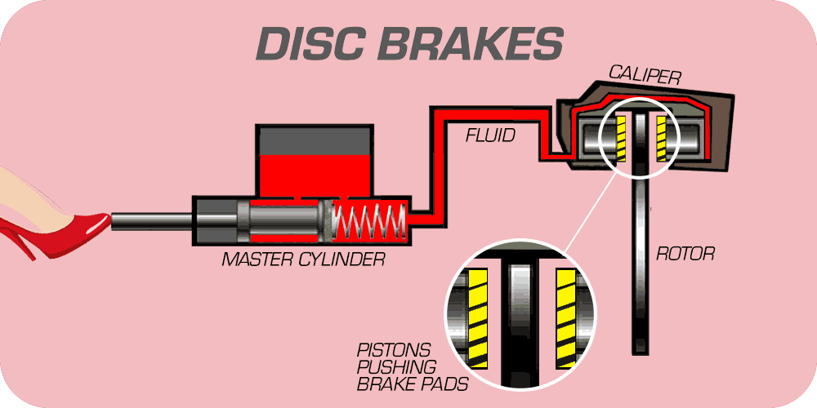
Desde que se introdujo la norma que obliga al uso de dos circuitos de trabajo independiente en el sistema de frenos, se equipan bombas con dos cámaras de presión separadas, una para cada circuito, accionadas por dos émbolos colocados en serie. Este tipo de bombas se conoce comúnmente como bombas tándem.

Slide 29
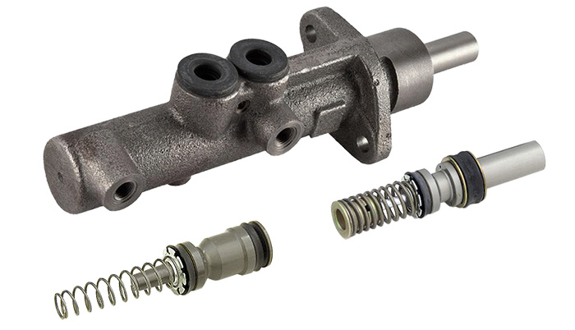
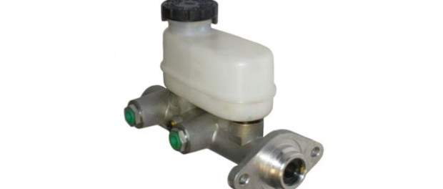
BOMBA DE FRENOS
La bomba de frenos, también denominada cilindro maestro, es el elemento que transforma la fuerza que ejerce el conductor en el pedal de freno y que es amplificada por el servofreno en presión hidráulica en el interior del circuito de frenos.

Slide 30
TIPOS DE BOMBAS DE FRENOS

Slide 31
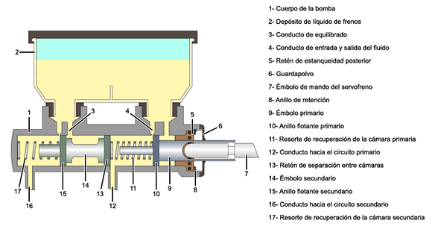

Slide 32
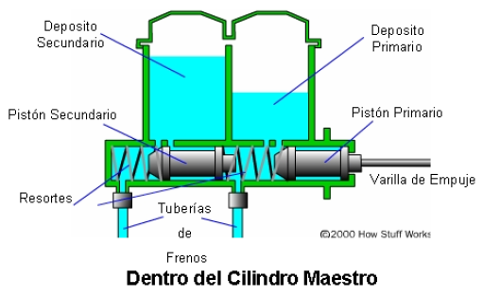

Slide 33
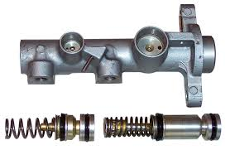

Slide 34
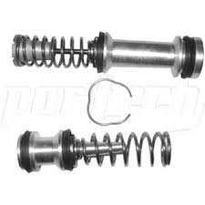

Slide 36
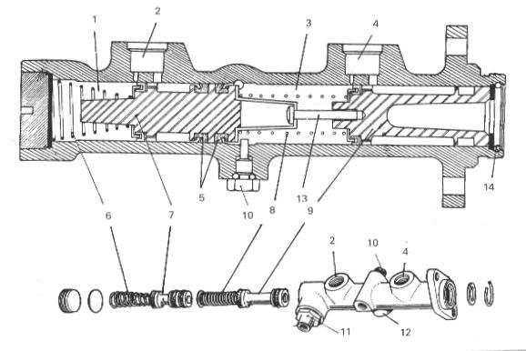

Slide 37
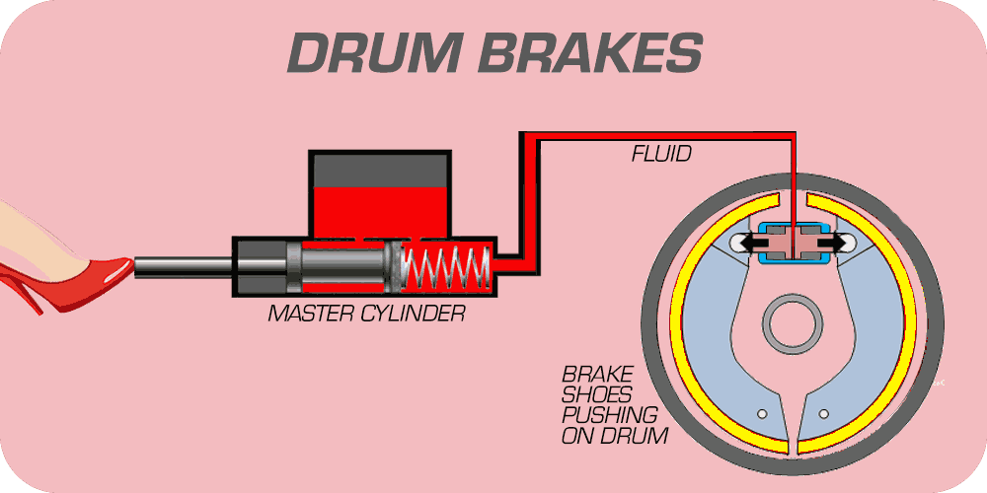
PRINCIPIO DE FUNCIONAMIENTO FRENOS HIDRAULICOS

Slide 38
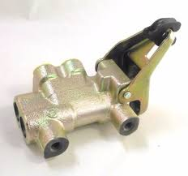
El REPARTIDOR O DISTRIBUIDOR DEL LIQUIDO DE FRENOS Es un dispositivo que va a continuación de la bomba de frenos y que tiene la función de enviar el liquido de frenos hacia los frenos delanteros y hacia los frenos traseros.

Slide 39
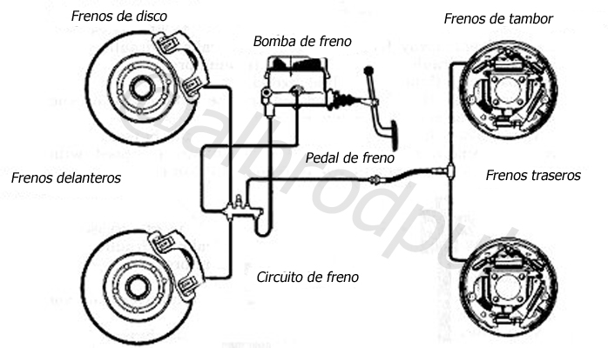
REPARTIDOR

Slide 40
FRENOS DE DISCO
Los frenos de disco tienen un disco que gira junto a la rueda. El disco está montado por un calibre, en los cuales hay pequeños pistones hidráulicos que trabajan para presionar el cilindro maestro.
El pistón presiona en las pastillas que hacen fricción contra el disco desde cada lado para ayudar a parar o frenar la inercia del vehículo. Puede haber más de un par de pistones, especialmente en los circuitos de frenos dobles.
Los pistones se mueven solo una corta distancia para accionar los frenos, y las pastillas casi ni se mueven cuando los frenos son liberados. No tienen muelles de retorno.
Las gomas de estanqueidad que rodean a los pistones están diseñadas para dejar que los pistones se desplacen gradualmente mientras que las pastillas se desplazan hacia abajo, para que la distancia se mantenga constante y los frenos no necesiten ajuste.
Todos los coches actuales llevan sensores en las pastillas de freno. Cuando las pastillas están a punto de llegar al fin de su vida útil, los sensores o cables se quedan expuestos. Estos hacen un pequeño cortocircuito en el disco metálico, haciendo que se ilumine un testigo en el cuadro de instrumentos.

Slide 41
FRENOS DE DISCO Y PASTILLAS

Slide 42
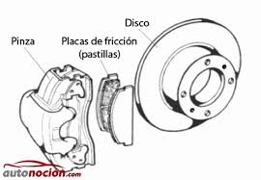

Slide 43
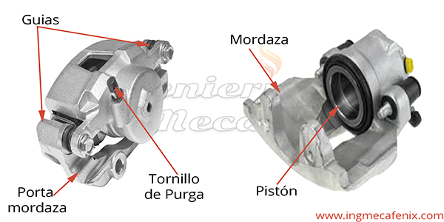
EL CALIPER Es el dispositivo que contiene a las pastillas de frenos y a los pistones que las accionan.

Slide 44
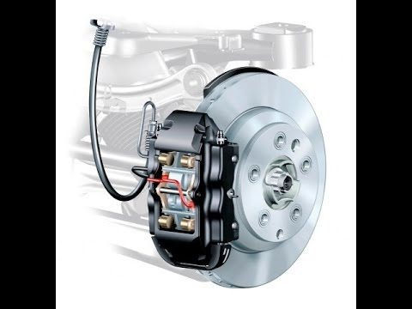

Slide 45
FRENOS DE DISCO

Slide 46
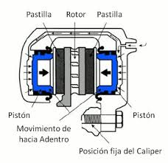
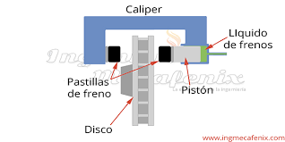

Slide 47
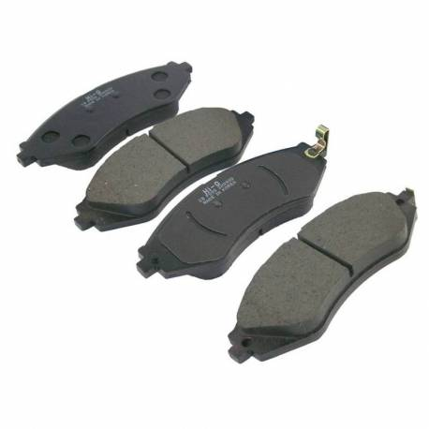
LAS PASTILLAS DE FRENOS ; Son los elementos de material grafitado, ubicados en el caliper, que tienen la función de atrapar al disco de frenos para detenerlo al momento del frenado

Slide 48
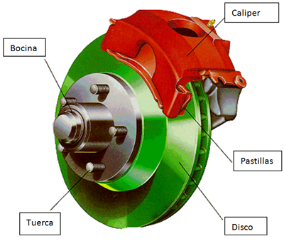
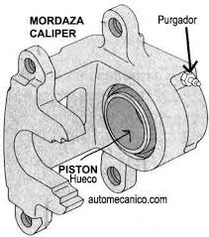
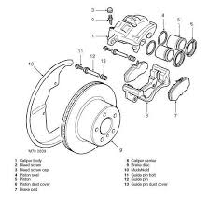

Slide 49
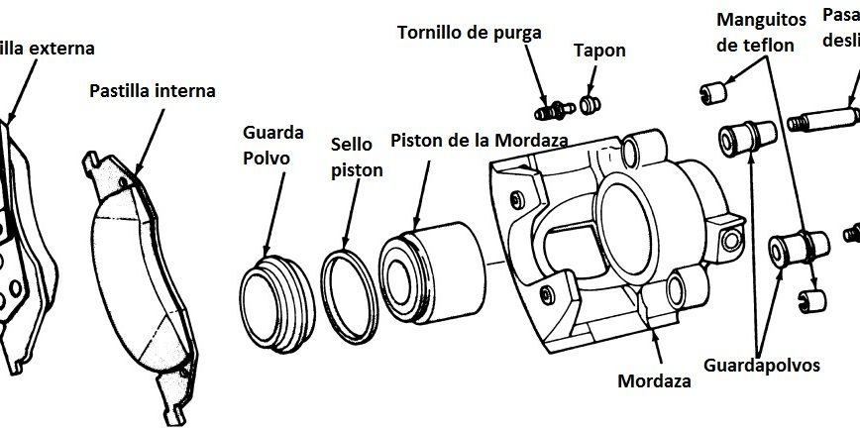

Slide 50
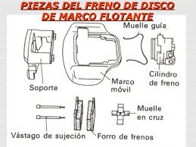

Slide 51
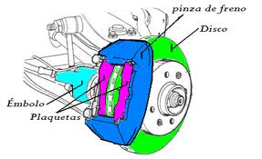

Slide 52
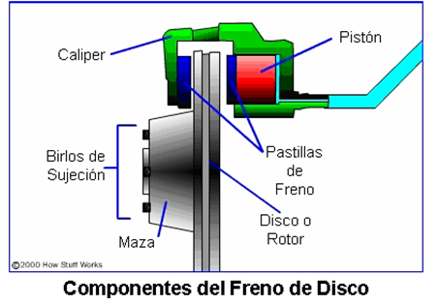

Slide 53
ACCIONAMIENTO PEDAL DE FRENO-BOMBA DE FRENOS-CALIPER-PASTILLA FRENOS-DISCO FRENO

Slide 54
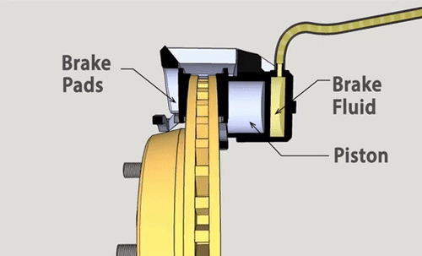
SISTEMA DE FRENOS DISCO-PASTILLA

Slide 55
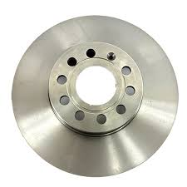
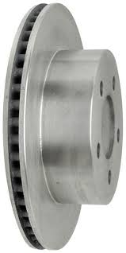
EL DISCO DE FRENOS Elemento fundamental del freno de disco. Es solidario a la rueda (es decir, gira junto con ésta) y soporta la acción de frenado que la pinza (solidaria a las partes fijas del vehículo) ejerce sobre sus superficies. Su diámetro y espesor varían según las prestaciones requeridas. Asimismo también son variables su estructura, su composición metálica, su posición a lo largo de los ejes y los sistemas de unión a las ruedas.

Slide 56
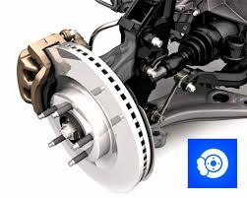

Slide 57
FALLAS EN SUPERFICIES DE CONTACTO DISCO-PASTILLA

Slide 58
TIPOS DE DISCOS DE FRENOS

Slide 59
SISTEMA DE FRENOS A ALTA TEMPERATURA EN UN VEHICULO DEPORTIVO-DICOS DE FRENOS AL ROJO

Slide 60
FRENOS DE TAMBOR Y BALATAS
FRENOS DE TAMBOR:
También conocidos como frenos de campana. Están compuestos por un cilindro que da vuelta con la rueda que le corresponde. Una vez que se acciona el pedal de freno, las pastillas hacen presión sobre el tambor que se encuentra conectado al eje que permite girar las ruedas. Cuando es presionado el tambor, la llanta desacelera y se puede detener el auto. Este tipo de frenos ya no es muy común, sin embargo, aún se usan en algunos autos, en especial en las ruedas traseras.

Slide 61
FRENOS DE BALATAS Y TAMBOR

Slide 62
ESQUEMA DEL FRENO DE TAMBOR

Slide 63
D
F = 200 N
TORQUE = F X D

Slide 64
FRENO DE TAMBOR

Slide 66
UBICACIÓN SISTEMA FRENOS DE TAMBOR

Slide 68
CILINDROS DE FRENOS DE RUEDA .
Son los dispositivos que mediante el liquido de frenos reciben la presión hidráulica generada por la bomba de frenos y accionan a los pistones que tienen en su interior. Al ser accionados los pistones del cilindro de frenos, vencen la tensión de los resortes retráctil y se desplazan hacia el exterior y accionan a los vástagos y estos empujan fuertemente a los patines . Los patines tienen adheridas las balatas o zapatas de frenos las que al presionar contra la pared interna del tambor de frenos lo proceden a detener de girar y de esta forma se detiene la rueda.

Slide 71
LOS PATINES DE FRENOS Los patines tienen adheridas las balatas o zapatas de frenos las que al presionar contra la pared interna del tambor de frenos lo proceden a detener de girar y de esta forma se detiene la rueda. Los patines están conectados mediante el resorte retractil, el cual tiene la función de una terminado el proceso de frenado, volver a los patines a su posición inicial. Las balatas pueden ir adheridas al patín de las siguientes formas;
1- Vulcanizadas. 2- Remachadas. 3- Apernadas.

Slide 75
EL TAMBOR DE FRENO ; Es un dispositivo que realiza el frenado del automóvil por efecto de la fricción.. Dicha fricción se produce entre la superficie interior de un cilindro denominado tambor, que gira mecánicamente unido a la rueda, y las zapatas, que permanecen fijas sobre un soporte solidario al chasis del vehículo.

Slide 80
Revisión y diagnóstico

Slide 81
EL LIQUIDO DE FRENOS Es un fluido hidráulico encargado de transmitir la fuerza realizada sobre el pedal a los cilindros de freno, ubicados en las ruedas del automóvil. Ya que frenar es un proceso que genera mucho calor, este fluido debe tener un punto de ebullición muy alto y existen distintos tipos que van desde los 205 °C hasta los 230 °C. Además, debe congelarse a temperaturas muy bajas. Otras cualidades importantes incluyen viscosidad, lubricación y resistencia al óxido. Tipos de líquido de frenos: DOT 3: recomendado para frenos convencionales, tiene base de glicol y su punto de ebullición es de 205 °C. DOT 4: comparte la misma base de DOT 3 pero mejora su punto de ebullición a 230 °C. Se recomienda para frenos ABS y convencionales. DOT 5: en este tipo de líquido se usa una base de silicona y no debe ser mezclado con los anteriores ya que son incompatibles. Su punto de ebullición es de 260 °C. DOT 5.1: aquí se vuelve a la base de glicol, pero logra un punto de ebullición de 270 °C. Se usa en vehículos con sistemas de frenos modernos que tengan mejor prevención de fugas, ya que su baja viscosidad puede generar este problema en el circuito.

Slide 83
SISTEMA DE FRENOS COMBINADOS ; Disco y Tambor en cada rueda

Slide 85
Rodamientos cónicos del cubo o masa de rueda.

Slide 86
FRENO DE ESTACIONAMIENTO : Conocido como freno de mano, de emergencia , es accionado manualmente por el conductor y actúa sobre las ruadas traseras.

Slide 87
SISTEMA DE FRENOS ABS
Este tipo de sistema impide que las ruedas se bloqueen y resbalen en el momento del frenado. Permite que el automóvil desacelere correctamente y a la vez se mantenga estable mientras se gira.
Este sistema fue creado con el fin de ayudar al conductor a tener cierta capacidad de dirección e impedir que se deslice el auto durante el frenado. Más que un tipo de frenos, es un complemento del sistema de frenado tradicional que proporciona seguridad activa y evita accidentes.
Cuando se pisa el pedal de freno, el ordenador capta una señal para comprobar en los sensores de las ruedas que estas no se han bloqueado. En caso de que se necesite frenar repentinamente, solo se debe presionar el pedal de manera firme hasta que se consiga detener el auto completamente.
https://www.youtube.com/watch?v=ka8PpQFDRR0

Slide 88
PARTES DEL SISTEMA DE FRENOS ABS

Slide 89
CIRCUITO ABS

Slide 90
SISTEMA FRENOS ABS ACCIONAMIENTO

Slide 91
SISTEMAS DE FRENOS MECÁNICOS O DE ESTACIONAMIENTO

Slide 92
COMPONENTES

Slide 93
FRENO DE MANO

Slide 94
COMPONENTES DEL FRENO DE ESTACIONAMIENTO

Slide 95
N° PREGUNTA TÉCNICA
1 Explique la función del sistema de frenos hidráulicos.
2 Clasifique los componentes del sistema.
3 Nombre los componentes del sistema con disco.
4 Explique la función de la bomba de frenos.
5 Explique la función del caliper.
6 Explique la función del disco de frenos.
7 Explique la función del liquido de frenos.
8 Explique la función de las pastillas de frenos.
9 Explique la función del repartidor del circuito.
10 Explique la función del tambor de frenos.
11 Explique la función de los cilindros de frenos de ruedas.
12 Explique la función del tambor de frenos
13 Explique la función de las balatas de frenos .
14 Explique la función de los patines de frenos.
15 Explique la función de los resortes retractiles.
16 Explique la función del servofreno.
17 Explique el Principio de Blaise Pascal.
18 Que observaremos al diagnosticar el estado de los frenos.

